Slide 1
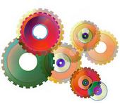
TC1027. Programación para negocios
Funciones
Definidas por el usuario y predefinidas
DR© Instituto Tecnológico y de Estudios Superiores de Monterrey

Slide 2
¿Qué es una función?
Las funciones son pedazos de código reutilizables.
Una función es un pedazo de código que tiene un nombre asociado, que realiza una serie de tareas y que regresa un valor.
Si no regresa ningún valor, entonces se le conoce como procedimiento.

Slide 3
Tipos de Funciones
Predefinidas
Definidas por el usuario

Slide 4



1
Funciones definidas por el usuario

Slide 5
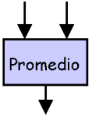
¿Qué es una función?
Una función la podemos ver como un proceso que recibe valores de entrada y a partir de ellos produce un valor de salida.
Por ejemplo:

Slide 6
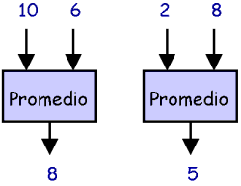
Función
La función Promedio recibe dos valores (10 y 6 ) dos valores al azar, y lleva a cabo el cálculo para obtener el promedio de estos dos números y regresar el valor resultante, en nuestro ejemplo 8.
Una vez definida una función, esta puede ser aplicada a diferentes valores y obtener en cada caso el resultado correspondiente.

Slide 7
¿Cómo se define una función?
En Python, la definición de la función promedio sería la siguiente:
def promedio (a, b):
return (a+b)/2
La definición de una función está compuesta de dos partes:
Encabezado de la función.
Cuerpo de la función.

Slide 8
Partes de una función
Encabezado
def promedio (a, b):
return (a+b)/2
Cuerpo
En el encabezado se define:
El nombre de la función
y los parámetros de la función

Slide 9
Encabezado de una función
def Promedio (a, b):
Parámetros: valores de entrada
Los parámetros de la función son una lista de variables que nos permiten identificar los valores de entrada de la función. En este caso, el primer valor de entrada va a ser identificado por la variable a y el segundo valor de entrada va a ser identificado por la letra b.

Slide 10

Parámetros de una función
La cantidad de variables que se definan en la lista de parámetros dependerá de los valores de entrada que necesite la función. Si requiere 5 datos de entrada, tendrá 5 variables. Si no requiere de valores de entrada, entonces la lista será vacía, (paréntesis vacíos).
Las variables definidas en la lista de parámetros sólo podrán ser utilizadas en el cuerpo de la función. Una vez que la función haya terminado de hacer sus cálculos y haya regresado el resultado, las variables de los parámetros son desechadas.

Slide 11
Cuerpo de la función
El cuerpo de la función es una lista de instrucciones de Phyton. Esta lista de instrucciones define el proceso que la función debe llevar a cabo.
Para indicar el resultado de la función se utiliza la palabra return, seguida de la expresión que calcula el valor resultante.

Slide 12

¿Cómo se utiliza una función?
Cuando una función es llamada es necesario que nos hagamos cargo del valor resultante, asignando la función a una variable o formando parte de una expresión mayor.
Por ejemplo:
x = promedio(4, 8)
y = promedio(9, 3) + promedio(7, 1)
z = promedio(11, promedio(12,18))

Slide 13
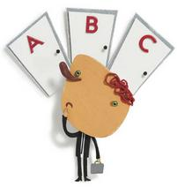
¿Cómo se utiliza una función?
La manera de llamar a una función consiste en escribir el nombre de la función y después entre paréntesis la lista de los valores de entrada.
Por ejemplo:
nombre( valor1, valor2, ..., valorn)
Cuando la función es llamada, cada uno de los valores de entrada son asignados a las variables de la lista de parámetros de la función, en el mismo orden como fueron definidas.

Slide 14
¿Cómo se utiliza una función?
Por ejemplo, cuando se hace la llamada:
promedio( 4, 8 )
la variable a de la definición de la función toma el valor de 4 y la variable b toma el valor de 8.
x=promedio(4,8)
def promedio ( a, b ):
return (a+b)/2
6

Slide 15

Actividad grupal
Definir el algoritmo y el programa en Python que eleve al cuadrado un numero real.

Slide 16
Algoritmo: Función cuadrado
función cuadrado (valor)
regresar (valor*valor)
Solución

Slide 17
Actividad grupal
def cuadrado (x):
return x*x
//Encabezado de la función cuadrado
//Cuerpo de la función cuadrado
num = float(input("Introduce un numero: "))
resultado=cuadrado(num);
print(num, " elevado al cuadrado es: ", resultado)
//Llamada a la función cuadrado
Solución

Slide 18
2
Funciones predefinidas

Slide 19
Funciones predefinidas
input()
print()
len()
O cualquier otra function que importemos desde una libreria, como:
random.randint()
random.random()

Slide 20

Funciones de cadenas
Función | Utilidad | Ejemplo | Resultado
print() | Imprime en pantalla el argumento. | print ("Hola") | Hola
len() | Determina la longitud en caracteres de una cadena. | len("Hola Python") | 11
replace() | Reemplaza una cadena por otra | texto = "Manuel es mi amigo" print (texto.replace ("es", "era")) | Manuel era mi amigo
upper() | Convierte una cadena en Mayúsculas | texto = "Manuel es mi amigo" print (texto.upper()) | MANUEL ES MI AMIGO
lower() | Convierte una cadena en Minúsculas | texto = "MaNueL eS mI AmIgO" print (texto.lower()) | manuel es mi amigo

Slide 21

Funciones numéricas
Función | Utilidad | Ejemplo | Resultado
str() | Convierte un valor numérico a texto | str(22) | ’22’
int() | Convierte a valor entero | int(’22’) | 22
float() | Convierte un valor a decimal | float(‘2.22’) | 2.22

Slide 22

Librería Math
Importar la librería math
import math
Función | Utilidad | Ejemplo | Resultado
math.sqrt() | Calcula la raíz cuadrada de un número | print(math.sqrt(25)) | 8.0
math.pow(x ,y) x^{y} | Eleva x a la potencia y | print(math.pow(2,3)) | 10.0
math.pi | Da el valor de PI | print(math.pi) | 3.141592653589793
Funciones de la librería Math: https://docs.python.org/3/library/math.html
9

Slide 23

Variables y su contexto
◇ Local
◇ Global

Slide 24

Variables Locales
Una variable local es creada dentro de una función, y no puede ser accesada desde fuera de la función.
Funciones diferentes pueden tener variables que se llamen exactamente igual, sin tener ningún conflicto de nombres.
Una variable dentro de una función es invisible para otras funciones.
Los parámetros de una función se consideran variables locales.

Slide 25
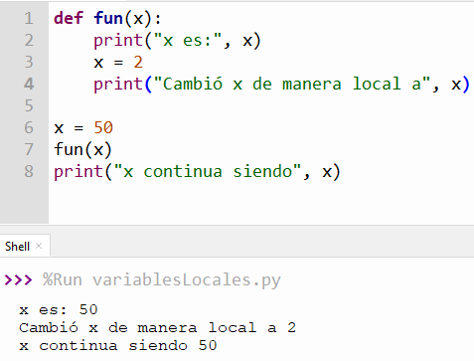
Ejemplo: Variables Locales

Slide 26
Variables Globales
Una variable global puede ser accesada
desde cualquier parte del programa.
Dos o más funciones pueden modificar la
misma variable global.
Tenemos que ser cuidadosos con esta funcionalidad, la lógica del programa debe considerarlo.

Slide 27
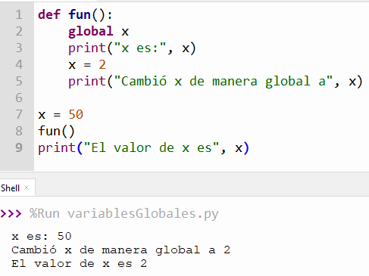
Ejemplo: Variables Globales

Slide 28
Ventajas del uso de funciones
Ayuda a mantener un orden en el programa
Es posible reutilizar código entre programas
Programación modular
Es más fácil realizar correcciones al código
Permite que varios programadores colaboren

Slide 29
Ejercicios
Generar dos programas que incluyan tres funciones cada uno.

Slide 30
Programa 1
Escriba un programa que contenga las siguientes funciones:
Función que calcule el área de un triángulo.
Función que calcule el área de un círculo.
Función que calcule el área de un cuadrado.
Guarda el programa como p1_matricula.py
18

Slide 31
Programa 2
Escriba un programa que contenga las siguientes funciones:
Función que calcule la suma de dos números.
Función que calcule la división de dos números.
Función que calcule el residuo de una división.
Guarda el programa como p2_matricula.py
18

Slide 32
Fuentes para consultar
INGLÉS
https://python.swaroopch.com/functions.html
http://www.mclibre.org/consultar/python/lecciones/python-funciones-1.html
19

